Slide 1


Slide 2
From Harvard to Qufu
从哈佛到曲阜
——中国人力资源管理举要
Chinese HR Management

Slide 3
我们讲座的特点
1、静，思，记：
诸葛亮《戒子篇》：“非淡泊无以明志，非宁静无以致远。夫学须静也，才须学也。非学无以广才，非静无以成学。”
2、图文并茂，理事结合：学习与为人做事四重境界
理境界
事境界
事事无碍境界
3、理事圆融的桥梁：方法、手段、法门、药方
或Know-how
理事圆融境界

Slide 4
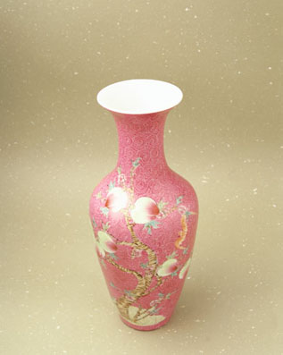
邵康节老先生的宝瓶
邵雍，谥康节，号安乐先生：北宋五子之一，易学大师，创梅花易数，著《皇极经世书》
评介： 眼底海阔天空
胸中春晴日午
挽联： 春风秋月嬉游处
冷落行窝十二家
康节先生的宝瓶
宝瓶因何而碎？

Slide 5
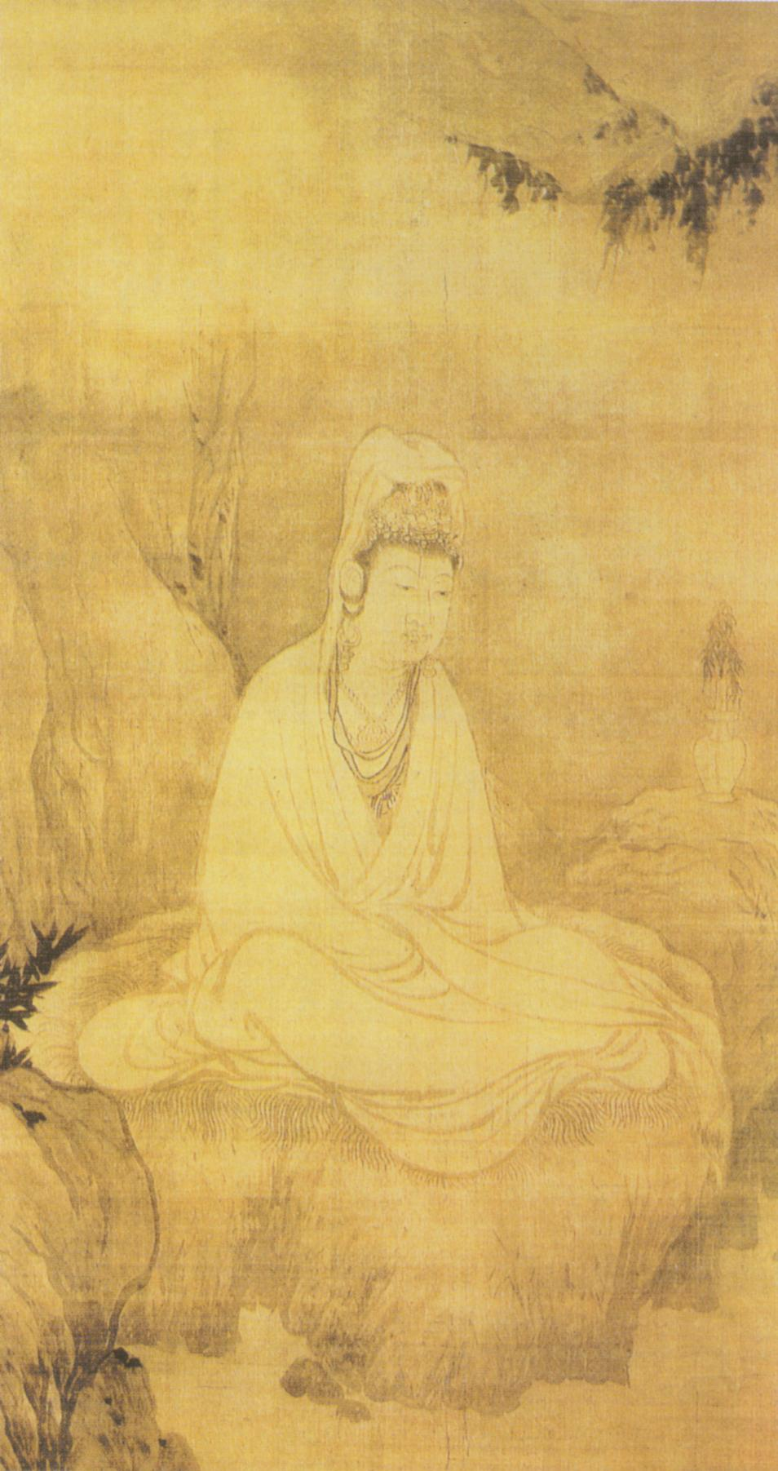
观世音念谁？

Slide 6
讲座专题
两个
公案
天涯
寻春

Slide 7

国际《企业文化》—看一门学科的发展
1946-1976年，日本经济增加了55倍
英国的觉醒：
《惊人的日本—看看日本的情况，想想英国的走向》

Slide 8
国际《企业文化》
—看一门学科的发展
79年哈佛费正清东亚研究所傅高义教授
《日本名列第一》
弱小日本的成功，骄傲美国的教训

Slide 9


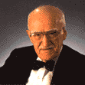
美国研究结果
—日本管理的三位导师都是美国人
戴明（Edwards Deming）
全面质量管理
朱兰（Joseph M. Juran）
正点存货管理制度
（日本自称“看板管理”）
彼得•杜拉克（Peter Drucke）
管理和市场营销

Slide 10
美国研究结果
排除法：
既然日本的管理都是美国的管理
那么什么是日本企业有，而美国没有的呢？
最终结论：
日本公司无形的文化，但是可以体现在公司
管理与运作的各个方面，是日本成功的秘诀
《公司文化》作为一门课程与学科诞生了！

Slide 11
日本企业文化的研究结果
结论：
所有日本企业文化的导师都是中国人
或者是研究中国文化与经典的专家——
汉学家
成果：
《中国企业文化》的诞生

Slide 12
日本企业文化的中国祖师:孔子
义利合一
学琴师襄

Slide 13
日本企业文化的中国祖师
王阳明
知行
合一

Slide 14
案 例
三菱企业的纲领： 汉学为体，西学为用
日本工商界的一个特色：
企业都设有文化基金，收集中国经典
三菱的“静嘉堂文库”，由当时的汉学大师诸桥彻次主持。
1907年（光绪33年）到浙江归安，购买了大儒陆心源的“皕宋楼”全部藏书
东芝的士光敏夫：《大学》“日日新”。
三井：《贞观政要》
东洋工业：以国士自居。
堤义明：我一生只精读一本书《荀子》

Slide 15
日本明治维新两基本国策

Slide 16
一、不牺牲民族文化，实现现代化
二、引进与市场相适应的技术，
加以改造与创新

Slide 17
中外企业文化
—骑马找马
国际企业文化之路 高价购买自家东西
美国
企业文化
日本
企业文化
中国
企业文化

Slide 18
终日寻春不见春
芒鞋踏破岭头云
归来才把梅花嗅
春在枝头已十分

Slide 19
从哈佛到曲阜－Going Home
哈佛校训：
与柏拉图为友，与亚里士多德为友
更重要的是，与真理为友
中文新译：
以孔子为师，以老子为师，以释迦牟尼佛为师，
更重要的是，以道为师。
流行歌曲：
Back to reality 回到现实
Back to self 回到自己

Slide 20
讲座专题
生死
之门
平淡
之
绚烂

Slide 21
利益格局
生我之门
死我之户

Slide 22
红尘两大寄身处
一、家庭：
二、组织：
赢利性组织——公司
非赢利性组织 ≠ 不赢利，不以赢利为最终与最要目的
政府，学校，医疗机构，慈善机构，宗教团体，
Nobel Foundation
赢利性组织与非赢利性组织不分，
是社会混乱与个人恩怨之源
(山林与方外之人）
三、一色二利
人际关系与人力资源管理的两个底线
四、大俗大雅
最基本的问题＝最根本的问题
五、组织即利益集团—利益格局决定一切

Slide 23
乾隆时代、毛时代与资本时代
乾隆皇帝下江南，天下只有两条船
一体化的资本时代，天下只有一条船
资本时代，商业社会：
永恒的利益，暂时的朋友
利益纽带，货币结算
没有谈不成的合作，只有谈不拢的价格
毛时代与post-毛时代的区别：
Mao Time: 全心全意为人民服务
Post-Mao Time:全心全意为￥服务

Slide 24
利益格局与HR管理分类
以人为本的HR管理
以利为本的管理
以义为本的管理
利
义
经济人
古典管理
社会人
现代管理

Slide 25
以利为本的管理—杠杆
家庭：
家政，家庭理财
开门七件事，柴米油盐酱醋茶，件件都是￥
一筐鸡蛋，三头猪，三亩地一头牛
公司或组织
99% ——》￥规范、细致与系统地管理
量化管理，流程管理，基于网络的数码管理
迟到1－3分钟，提一个有效的创意，
结果：完整的不断更新的动态系统与动态数据库

Slide 26
以义为本的管理—萝卜
以利为本的管理
以义为本的管理
利
义
人均收入2000$/年
中国：人均收入：2万/年， 家庭平均收入4－5万/年
温饱
生存
经济收入
经济型组织
小康
发展
发展空间与个人成长
学习型组织

Slide 27
利益格局与传统理财
武财神
文财神
聚 财
散 财
以利为本的管理
以义为本的管理
利
义

Slide 28
武财神
人物
关羽，赵公明
特征
忠：忠于组织与领导
信：诚信为本
武：开拓与竞争
作用
聚财敛财
市场与客户公司外部
山东高密扑灰年画

Slide 29
文财神
人物
范蠡，三富三散
特征
智慧：三次创业致富
内仁：心地善良
外义：散财与民
作用
合理分配，乐于散财
公司内部，股东，员工，合作伙伴
山东高密扑灰年画

Slide 30
以义为本的管理
以利为本的管理
以义为本的管理
利
人均收入2000$/年
义
99％
￥
散财
薪酬体系员工发展与培训体系
受人尊敬的人
受人尊敬的领导
受人尊敬的公司
常人
领导
公司

Slide 31
利益格局的唯一原则
义利
合一

Slide 32
义利本一
义

Slide 33
义利为何要合一
义
有
益
有
利
之
无
害

Slide 34
义利合一的逻辑证明
拔一毛
利天下而不为
毫不利己专门利人
公而忘私
100％自私
自蹈死地
公司
100％无私
慈善组织
人生两难
一辈子只做好事，不做坏事；只做坏事，不做好事

Slide 35
义利合一是利益格局的必然
自利利人
合理分配
分赃均匀
100％自私
100％无私

Slide 36
利益格局的动态中线
动态的义利合一之线
100％自私
100％无私

Slide 37
利益格局与企业凝聚力
财聚人散，财散人聚
凝
聚
力
0
利益

Slide 38
归元无二路，圣盗共一道
——四色一道
春秋大盗：智——有无，市场定位
圣——可否，市场营销
勇——入先，接受挑战，奋斗精神
仁——出后，团队精神
义——分匀，薪酬激励
邓丽君：走小路，有无数；走大路，只一条
庄子：“圣人不绝，大盗不亡。”
义利合一为日本公司管理的第一法则

Slide 39
讲座专题
生死
之门
平淡
之
绚烂

Slide 40
平淡之绚烂
《人物志》
—中国人力资源的千年经典

Slide 41
《人物志》
作者：三国，魏，刘邵，今河北邯郸人
魏文帝时为尚书郎，明帝时陈留太守
博学多闻，著作等身
注者：凉，刘昞
研究者：清曾国藩，胡雪岩，钱穆，汤用彤
南怀瑾：“前无故人，后无来者，纵横中外的人才
学科科书。”
冯友兰：“玄学的先河”，刘邵“一个法律学家”

Slide 42
唯一影响西方心理学的中国著作
时间： 1937年
翻译：美国心理学家，J.K.Shryock
书名： The Study of Human Abilities
《人类能力的研究》
影响：受到欧美政界、企业家与知识分子的
热烈欢迎

Slide 43
《人物志》内容举要
人才的最高标准：
平淡
君臣为政三要：
三要一纲
其他内容：
人才的分类，特征，人才的鉴别，职位分析，各种人才的特长与弱点，人际交流，人才鉴别与交流的误区，何为英雄，如何为人，领导的素质

Slide 44
极品之人
中和

Slide 45
极品标准
平淡

Slide 46
极品之人，极品标准
极品之人——人之质量，中和最贵。（内）
极品标准——中和之质，平淡无味。（外）
极品权用——调成五材，变化应节。（用）
招聘与识人的首要原则
观人察质，先察平淡，后求聪明。

Slide 47
居中履常，谓之中庸
无色才能调和五色
酸
无味才能调和五味
青
甘
苦
白
0
黄
0
黑
赤
心中用和
此是选佛场
内方外圆
咸
辛
心空及第归

Slide 48
真水无香，调就众香

Slide 49
香水：高级时装的精髓
爽朗而微妙；神秘而透明；有形而无形
单纯而成熟；细腻而浩淼；清新而浓郁
无形而存在；短暂而永恒；简洁而高雅
若即而若离；风流不下流；纯净而丰富
端庄而性感；纤细而丰润；如玉而如兰
香型千万，水性依然

Slide 50
高级时装设计大师
Giorgio Armani
乔治 • 阿玛尼

Slide 51
阿玛尼的设计特点
Power without excess 实力：不事张扬
Masculinity with softness 刚柔相济
Quality without exorbitance 品味而低调
Elegance with humanity 优雅：富有人情
Style with identity 风格：和而不同
侠骨柔情 剑胆琴心

Slide 52
Simplicity & Balance
简 约
平 淡
均 衡

Slide 53
平淡之绚烂
《菜根谭》
好察非明，能察能不察是为明
好战非勇，能胜能不胜是为勇
宝剑铭：
一发即中，中即入鞘，是为宝剑
率然出鞘，动则伤人，是为凶器

Slide 54
君臣异道则治，君臣同道则乱
君逸臣劳
用人 自任
君
臣
能听 能言
赏罚 能行
平淡无为，聚众材，任众能
君有为，以一材失众材，乱
当任有为，竭身心，成事功
臣无为，以一身误众事，废

Slide 55
讲座专题
两个
公案
天涯
寻春
生死
之门
平淡
之
绚烂

Slide 56
结 语
圣
怪

Slide 57
讲座目录
一、特色专题讲座：
1、从哈佛到曲阜——中国企业文化系列讲座
2、造就品牌的机器—巴黎高级时装的经营机制
3、麦当劳的经营与促销——商业法门集成
4、前卫、创新与市场开拓
5、学会学习——系统学习法介绍
6、卡通与广告促销
二、经典与经营：
1、《如何改造组织的命运—从富兰克林到<了凡四训>》
2、个人成败与企业盛衰之道——《道德经》与经营
3、管理的千年宝典——《人物志》
4、《论语》与经营之道

